Slide 1
Suku ke-n dan Jumlah n Suku Pertama
Beberapa Deret Khusus

Slide 2
Deret Bilangan Asli

Slide 3
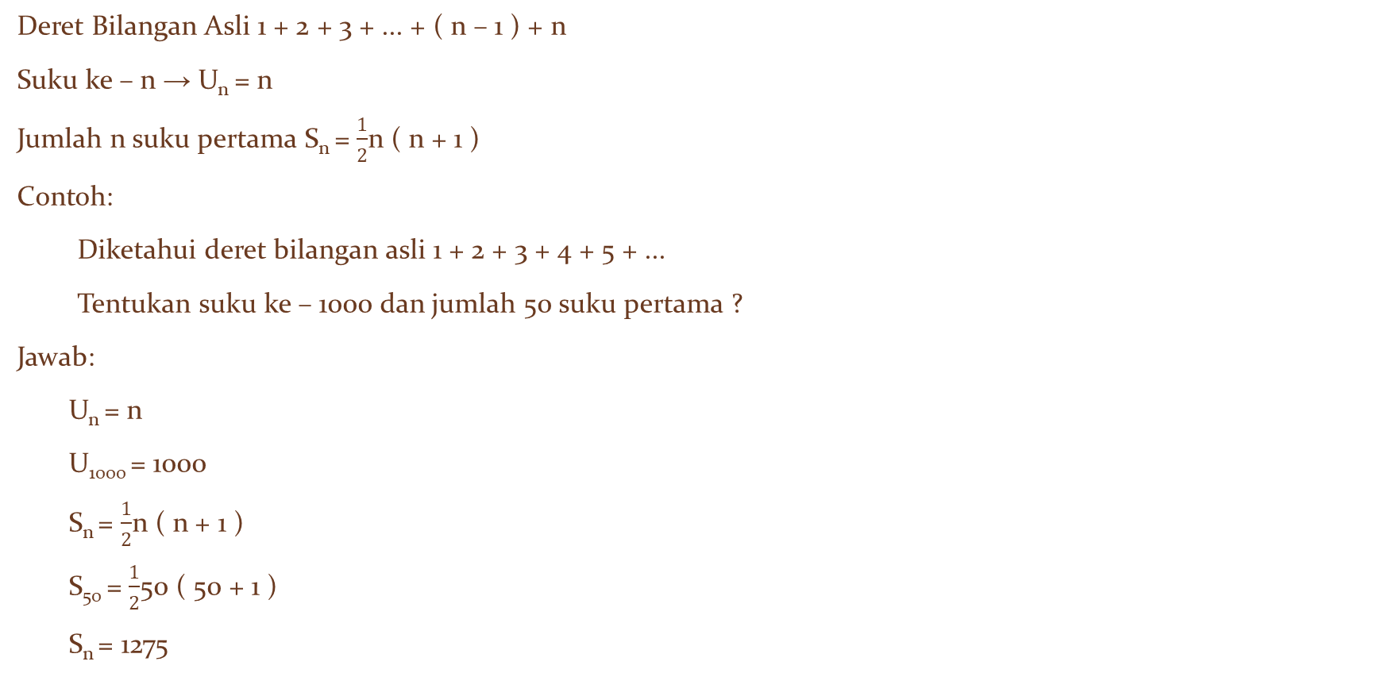
Deret Bilangan Asli 1 + 2 + 3 + ... + ( n – 1 ) + n
Suku ke – n → U_{n} = n
Jumlah n suku pertama S_{n} = $\frac{1}{2}$n ( n + 1 )
Contoh:
Diketahui deret bilangan asli 1 + 2 + 3 + 4 + 5 + ...
Tentukan suku ke – 1000 dan jumlah 50 suku pertama ?
Jawab:
U_{n} = n
U₁₀₀₀ = 1000
S_{n} = $\frac{1}{2}$n ( n + 1 )
S₅₀ = $\frac{1}{2}$50 ( 50 + 1 )
S_{n} = 1275

Slide 4
Deret Kuadrat n Bilangan Asli

Slide 5
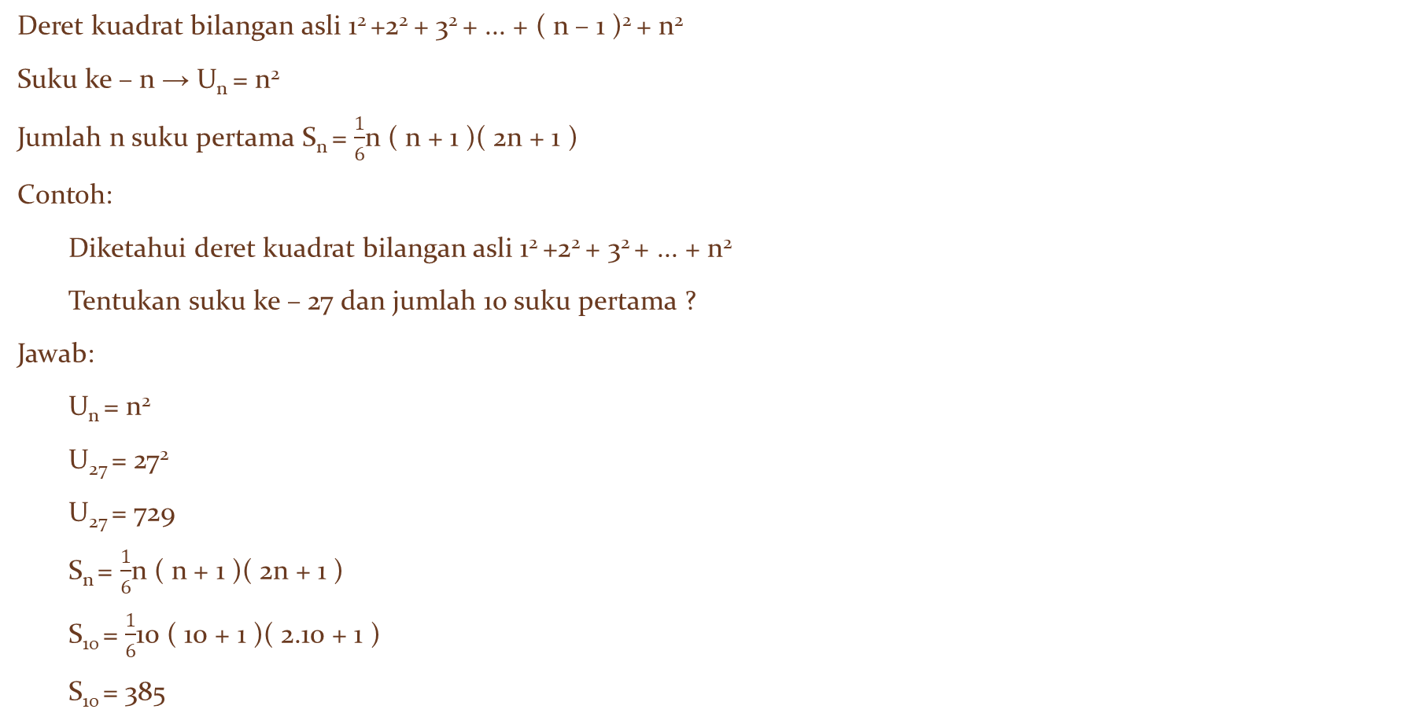
Deret kuadrat bilangan asli 1² +2² + 3² + ... + ( n – 1 )² + n²
Suku ke – n → U_{n} = n²
Jumlah n suku pertama S_{n} = $\frac{1}{6}$n ( n + 1 )( 2n + 1 )
Contoh:
Diketahui deret kuadrat bilangan asli 1² +2² + 3² + ... + n²
Tentukan suku ke – 27 dan jumlah 10 suku pertama ?
Jawab:
U_{n} = n²
U₂₇ = 27²
U₂₇ = 729
S_{n} = $\frac{1}{6}$n ( n + 1 )( 2n + 1 )
S₁₀ = $\frac{1}{6}$10 ( 10 + 1 )( 2.10 + 1 )
S₁₀ = 385

Slide 6
Deret Kubik n Bilangan Asli

Slide 7
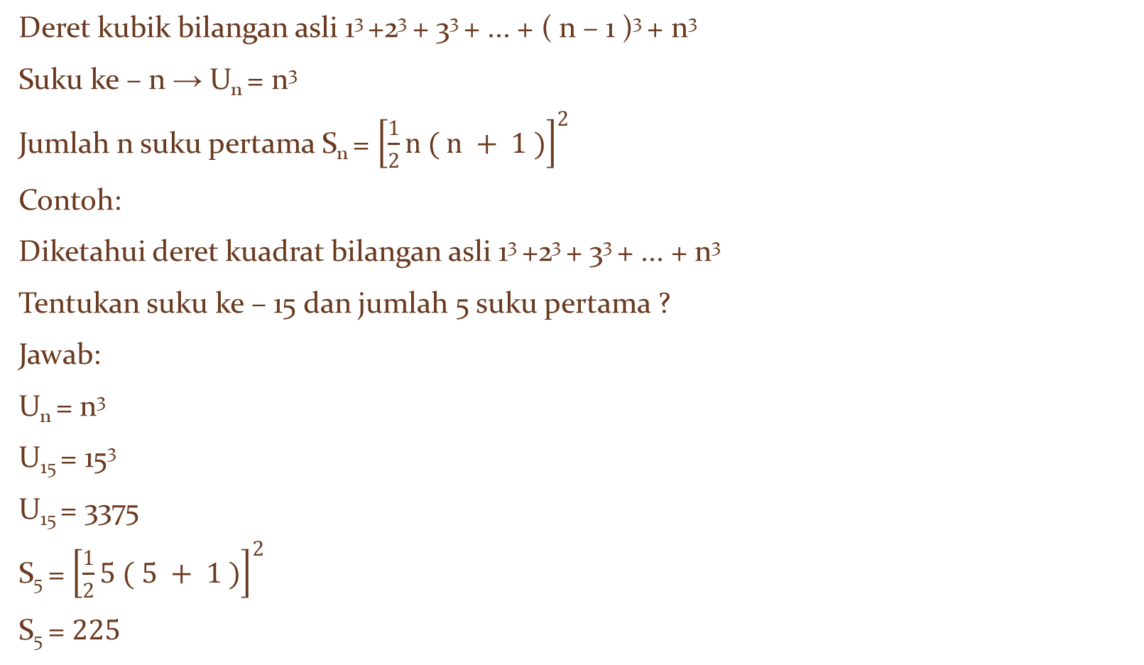
Deret kubik bilangan asli 1³ +2³ + 3³ + ... + ( n – 1 )³ + n³
Suku ke – n → U_{n} = n³
Jumlah n suku pertama S_{n} = ${\left[\frac{1}{2}n ( n + 1 )\right]}^{2}$
Contoh:
Diketahui deret kuadrat bilangan asli 1³ +2³ + 3³ + ... + n³
Tentukan suku ke – 15 dan jumlah 5 suku pertama ?
Jawab:
U_{n} = n³
U₁₅ = 15³
U₁₅ = 3375
S₅ = ${\left[\frac{1}{2}5 ( 5 + 1 )\right]}^{2}$
S₅ = $225$

Slide 8
Deret n Bilangan Persegi Panjang

Slide 9
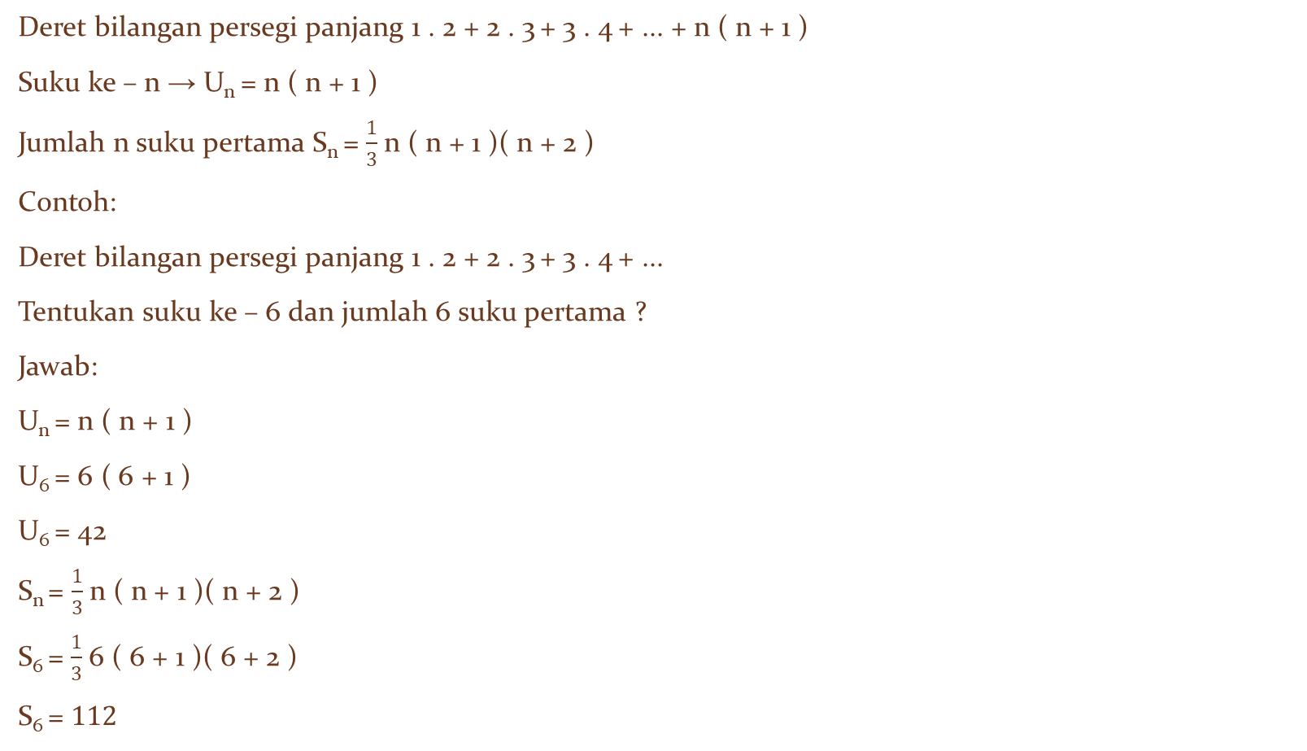
Deret bilangan persegi panjang 1 . 2 + 2 . 3 + 3 . 4 + ... + n ( n + 1 )
Suku ke – n → U_{n} = n ( n + 1 )
Jumlah n suku pertama S_{n} = $\frac{1}{3}$n ( n + 1 )( n + 2 )
Contoh:
Deret bilangan persegi panjang 1 . 2 + 2 . 3 + 3 . 4 + ...
Tentukan suku ke – 6 dan jumlah 6 suku pertama ?
Jawab:
U_{n} = n ( n + 1 )
U₆ = 6 ( 6 + 1 )
U₆ = 42
S_{n} = $\frac{1}{3}$n ( n + 1 )( n + 2 )
S₆ = $\frac{1}{3}$6 ( 6 + 1 )( 6 + 2 )
S₆ = $112$

Slide 10
Deret Bilangan Balok

Slide 11
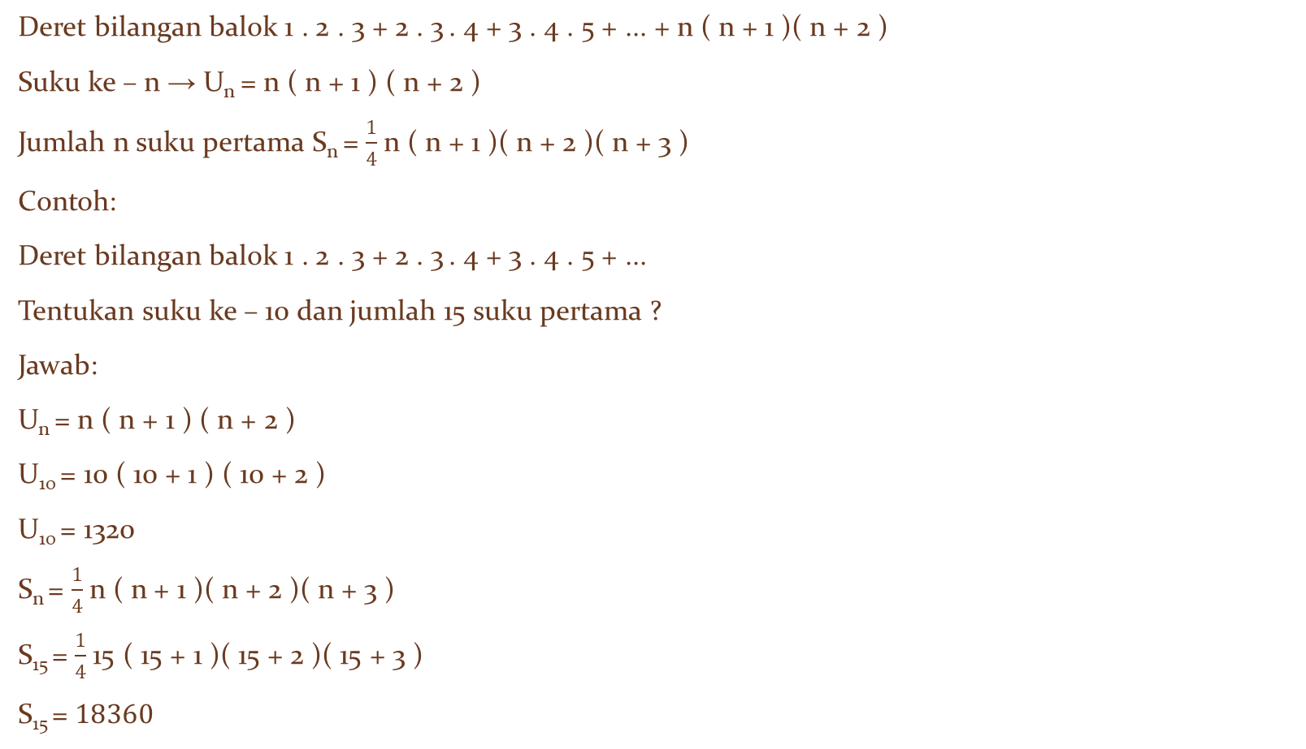
Deret bilangan balok 1 . 2 . 3 + 2 . 3 . 4 + 3 . 4 . 5 + ... + n ( n + 1 )( n + 2 )
Suku ke – n → U_{n} = n ( n + 1 ) ( n + 2 )
Jumlah n suku pertama S_{n} = $\frac{1}{4}$n ( n + 1 )( n + 2 )( n + 3 )
Contoh:
Deret bilangan balok 1 . 2 . 3 + 2 . 3 . 4 + 3 . 4 . 5 + ...
Tentukan suku ke – 10 dan jumlah 15 suku pertama ?
Jawab:
U_{n} = n ( n + 1 ) ( n + 2 )
U₁₀ = 10 ( 10 + 1 ) ( 10 + 2 )
U₁₀ = 1320
S_{n} = $\frac{1}{4}$n ( n + 1 )( n + 2 )( n + 3 )
S₁₅ = $\frac{1}{4}$15 ( 15 + 1 )( 15 + 2 )( 15 + 3 )
S₁₅ = $18360$

Slide 12
Deret Bilangan Segitiga

Slide 13
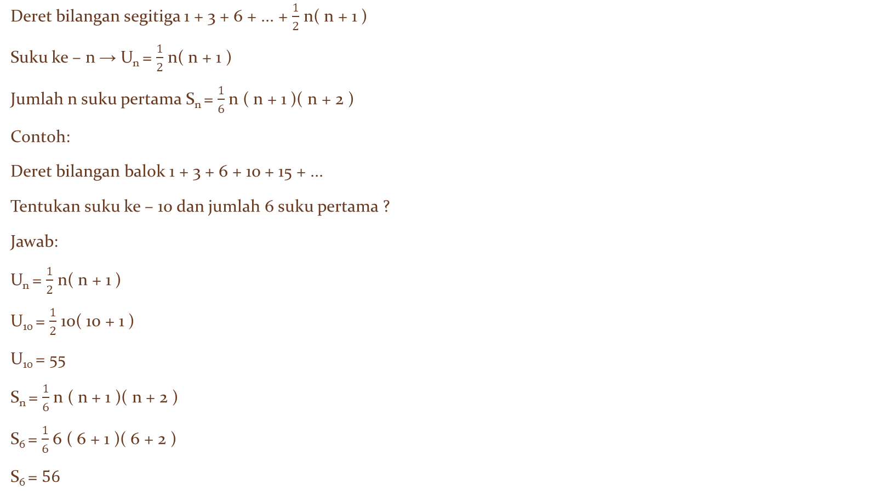
Deret bilangan segitiga 1 + 3 + 6 + ... + $\frac{1}{2}$ n( n + 1 )
Suku ke – n → U_{n} = $\frac{1}{2}$ n( n + 1 )
Jumlah n suku pertama S_{n} = $\frac{1}{6}$n ( n + 1 )( n + 2 )
Contoh:
Deret bilangan balok 1 + 3 + 6 + 10 + 15 + ...
Tentukan suku ke – 10 dan jumlah 6 suku pertama ?
Jawab:
U_{n} = $\frac{1}{2}$ n( n + 1 )
U₁₀ = $\frac{1}{2}$ 10( 10 + 1 )
U₁₀ = 55
S_{n} = $\frac{1}{6}$n ( n + 1 )( n + 2 )
S₆ = $\frac{1}{6}$6 ( 6 + 1 )( 6 + 2 )
S₆ = $56$

